Slide 1
CHỦ ĐỀ 4
ỨNG DỤNG TIN HỌC
Bài 5. TÌM HIỂU PHẦN MỀM
MÔ PHỎNG

Slide 2
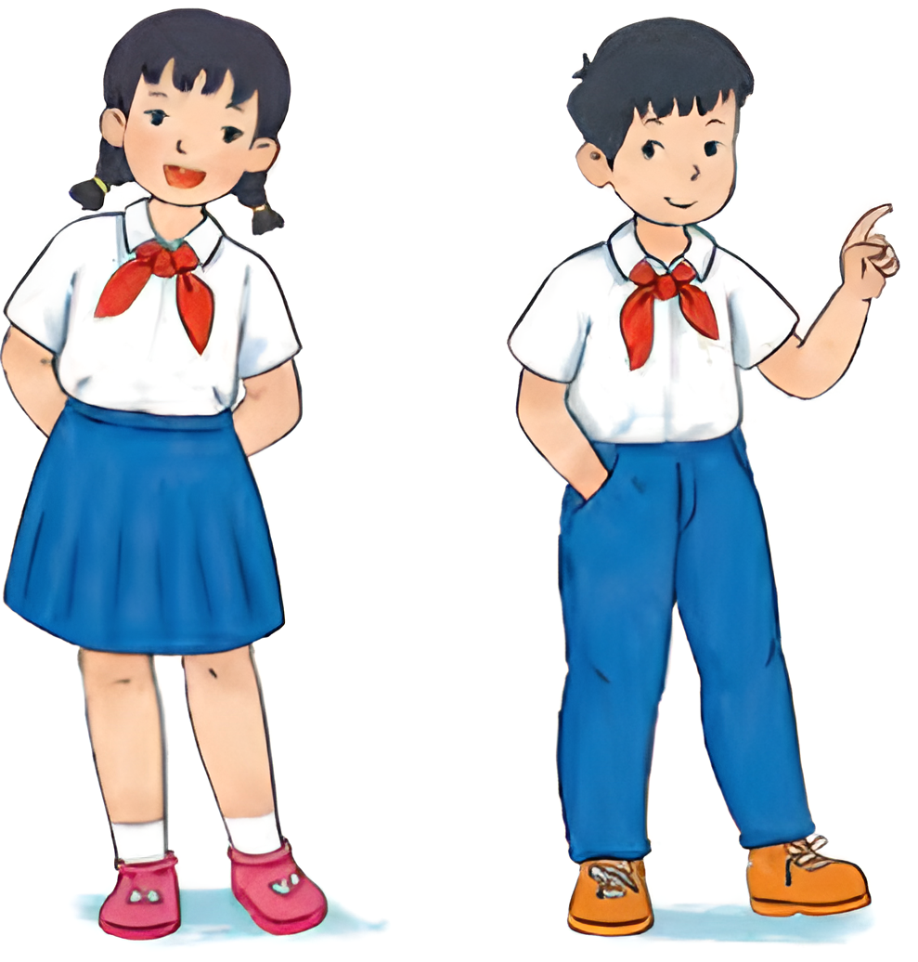
Minh: Pha màu để vẽ tưởng là đơn giản nhưng rất phức tạp. Tớ pha màu nhiều lần mà chưa tạo ra được màu cánh sen ưng ý.
An: Đúng là pha màu cần nhiều kinh nghiệm. Bạn sẽ phải tốn nhiều thời gian và màu vẽ đấy.
Minh: Tớ đã trộn nhiều màu đến mức, màu trở nên xỉn đục và không dùng được nữa.
An: Theo tớ, để tập pha màu mà tiết kiệm được thời gian và màu vẽ thì bạn nên sử dụng phần mềm mô phỏng trước khi thực hành pha màu.

Slide 3

1. PHẦN MỀM MÔ PHỎNG

Slide 4
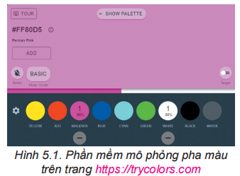
Hoạt động 1
Pha màu
Em hãy cho biết việc sử dụng phần mềm mô phỏng pha màu để tập pha màu và tìm hiểu về màu sắc có những lợi ích gì?
Notes:
Việc tạo ra màu mới một cách dễ dàng giúp em tiết kiệm vật liệu, thời gian, qua đó hứng thú với việc tạo ra màu mới và tìm hiểu về những hệ thống màu khác.
- Phần mềm có thể giúp em hình dung ra sự kết hợp của các màu và tập pha màu một cách hiệu quả.

Slide 5

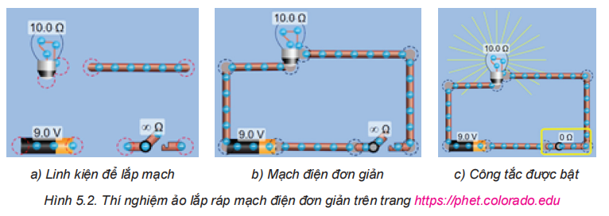
Em có thể tìm thấy những phần mềm pha màu trên Internet bằng từ khoá “mixing colors simulator”. Một trong số đó là https://trycolors.com.
Notes:
Em có thể tương tác với phần mềm bằng cách chọn và thay đổi tỉ lệ của các màu đã cho và quan sát màu kết quả. Việc tạo ra màu mới một cách dễ dàng giúp em tiết kiệm vật liệu, thời gian, qua đó hứng thú đối với việc tạo ra những màu mới và tìm hiểu về những hệ thống màu khác nhau. Tuy không phải màu vẽ thật nhưng màu và cách tạo màu trong phần mềm có thể giúp em hình dung ra sự kết hợp của các màu và tập pha màu một cách hiệu quả. Phần mềm mô phỏng là phương tiện giúp em quan sát và hình dung ra những hiện tượng khó hoặc không thể trải nghiệm trong thực tế, giúp em giải quyết nhiều vấn đề trong học tập.

Slide 6


Phần mềm mô phỏng thể hiện trực quan sự vận động của một đối tượng, cho phép người dùng tương tác và tìm hiểu cách thức hoạt động của đối tượng đó.
Em hãy kể tên một phần mềm mô phỏng mà em biết. Phần mềm đó mô phỏng hoạt động của đối tượng nào? Em hãy cho biết lợi ích của phần mềm mô phỏng đó?
Notes:
Phần mềm mô phỏng mà em biết là phần mềm Solar System Scope mô phỏng hệ mặt trời.
Hệ mặt trời trên Solar System Scope có thiết kế đẹp, mang thiên hướng tương lai với đầy đủ các nội dung trong không gian vũ trụ hiện nay. Bên cạnh đó, Solar System Scope còn cho phép các bạn điều chỉnh thời gian từ quá khứ đến hiện tại để các bạn có thể theo dõi được các hiện tượng thiên văn một cách cụ thể và chi tiết nhất.

Slide 7
2. LỢI ÍCH CỦA PHẦN MỀM MÔ PHỎNG

Slide 8

Hoạt động 2
Lợi ích của phần mềm mô phỏng
Phần mềm mô phỏng pha màu có những lợi ích gì trong việc tìm hiểu và tập pha trộn màu theo cách thông thường?
Notes:
- Giúp người sử dụng làm quen, tìm hiểu, nghiên cứu hoạt động của một đối tượng, sự vật với chi phí thấp.
- Giúp người sử dụng nghiên cứu những nội dung lí thuyết một cách trực quan, sinh động bằng cách tương tác với phần mềm.
- Tạo ra nhiều tình huống để luyện tập hoặc nghiên cứu đối tượng một cách đầy đủ hơn.
- Hạn chế những tình huống có thể làm hỏng thiết bị hoặc gây nguy hiểm cho con người.

Slide 9
Phần mềm mô phỏng pha màu giúp em học cách tạo ra màu mới từ những màu đã cho mà vẫn tiết kiệm được thời gian và vật liệu. Ngoài ra, bằng cách thay đổi các lựa chọn của phần mềm, em có thể tìm hiểu được những hệ màu cơ bản khác nhau như RGB (đỏ, lục, lam), CMYK (xanh lơ, hồng sẫm, vàng, đen) hay RYB (đỏ, vàng, lam).
Lợi ích của phần mềm mô phỏng là hỗ trợ nghiên cứu đối tượng một cách toàn diện, sinh động và an toàn với chi phí thấp hơn nghiên cứu trực tiếp trong thực tế.

Slide 10

LUYỆN TẬP
Em hãy tìm một phần mềm mô phỏng hỗ trợ học tập và trả lời các câu hỏi sau:
a) Phần mềm đó mô phỏng hoạt động nào?
b) Phần mềm đó giúp em làm gì?
c) Phần mềm đó có những lợi ích gì?
Notes:
a) Phần mềm Crocodile Physics giả lập phòng thí nghiệm ảo.
b) Phần mềm cho phép em có thể thiết kế những hình ảnh cho phù hợp với bài thí nghiệm về Vật lý.
c) Em có thể thực hành các bài tập và các thí nghiệm trên chương trình giả lập Crocodile Physics. Công cụ mô phỏng thí nghiệm vật lý này được áp d

Slide 11

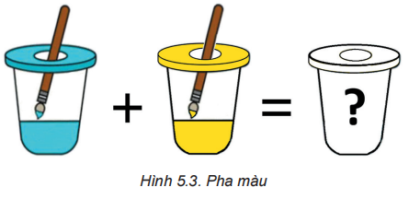
VẬN DỤNG
Em hãy tìm kiếm trên Internet một phần mềm mô phỏng pha màu để tìm hiểu hệ màu
CMYK và cho biết các màu đỏ (Red), lục (Green) và lam (Blue) lần lượt được tạo ra
từ những màu nào trong ba màu cơ bản xanh lơ (Cyan), hồng sẫm (Magenta) và vàng
(Yellow) của hệ màu CMYK bằng cách trả lời các câu hỏi sau:
a) Cyan + Yellow = ? (Hình 5.3)
b) Cyan + Magenta = ?
c) Magenta + Yellow = ?
Notes:
a) Cyan + Yellow = #80ED80
b) Cyan + Magenta = #8077D5
c) Magenta + Yellow = #FF7756

